Slide 1

ĐẠI HỌC CẦN THƠ
TRƯỜNG BÁCH KHOA
BÁO CÁO ĐỒ ÁN
Đề Tài: ĐIỀU KHIỂN TÍN HIỆU ĐÈN GIAO THÔNG
Học phần: CÔNG NGHỆ IOT VÀ ỨNG DỤNG
Nhóm thực hiện: 09
Sinh Viên Thực Hiện:
Nguyễn Thành Luân B1907037
Hồ Văn Thanh B1907069
Lâm Kim Thanh B2011670
Nguyễn Thị Quế Trân B2011681
Dương Trường Thanh B1912977
Nguyễn Đức Thịnh B1912982
Giảng Viên Hướng Dẫn:
GVHD: Nguyễn Văn Khanh

Slide 2
NỘI DUNG BÁO CÁO
I. Giới thiệu đề tài.
II. Phương pháp thực hiện.
III. Phần cứng.
IV. Phần mền.
V. Kết quả đạt được.
VI. Kết luận.
VII. Phân công nhiệm vụ.
VIII. Tài liệu tham khảo.

Slide 3
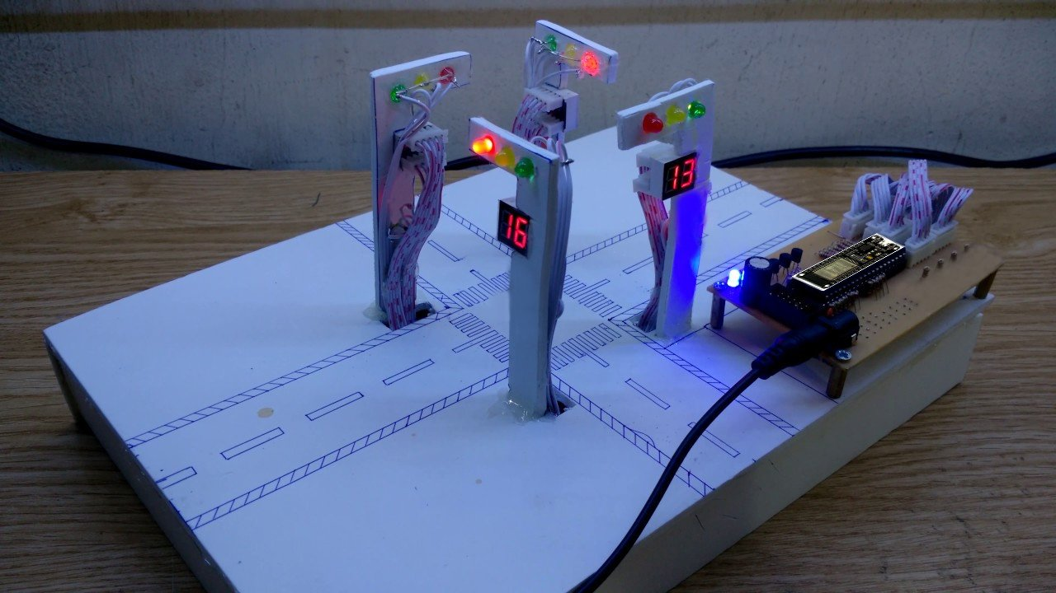
I. GIỚI THIỆU ĐỀ TÀI
1.Đặt vấn đề
Do thấy được tình trạng ùn tắc giao thông ở các ngã ba, ngã tư đường, tình trạng thiếu nhân lực trong việc điều tiết giao thông và sự mất thời gian do ùn tắc giao thông mang lại cho người dân. Nhóm chúng em quyết định tìm hiểu, thực hiện đề tài để một phần nào giảm tiểu những vấn đề trên.
Đưa ra được ý tưởng điều khiển tín hiệu giao thông một cách chủ động hay qua mạng WiFi.
Nhóm ứng dụng kỹ thuật IoT triển khai và phát triển đèn giao thông tích hợp hệ thống giám sát an ninh và điều khiển thiết bị trên web,
Vận dụng được kiến thức lý thuyết được học trên lớp, thiết kế được một hệ thống hoạt động trên hoàn chỉnh.
Đưa ra được giải pháp công nghệ cho tương lai.
nhóm sử dụng các công nghệ như lập trình ESP32 và các kỹ thuật xây dựng web để điều khiển hệ thống thông qua mạng internet.

Slide 4
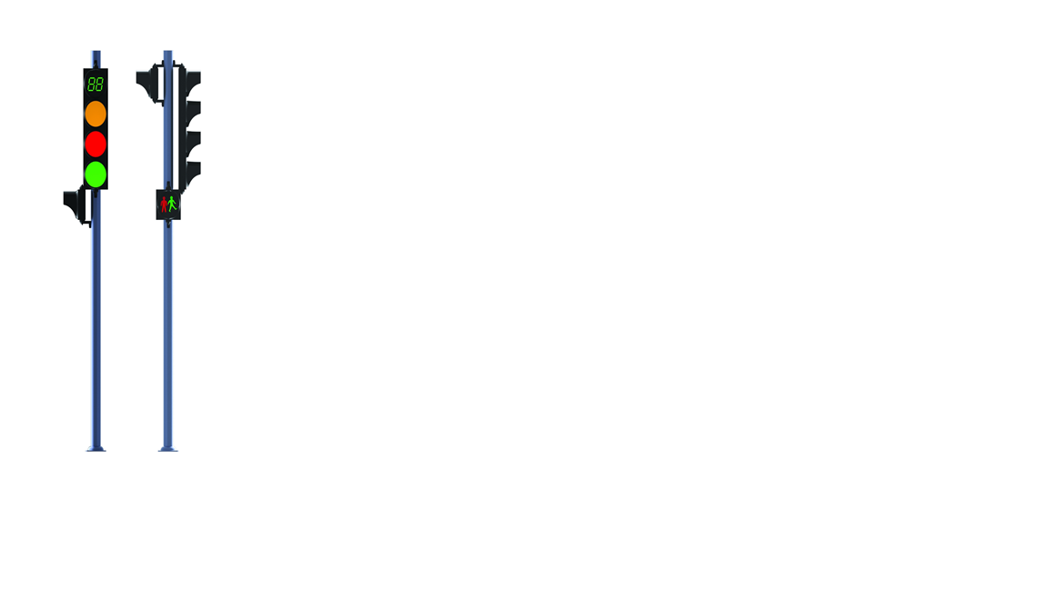
I. GIỚI THIỆU ĐỀ TÀI
2.Mục tiêu
Mục tiêu thực hiện đề tài:
- Thiết kế được mô hình phần cứng
- Thiết kế được giao diện website
- Thực hiện thành công việc liên kết firebase và điều khiển các thiết bị từ thông qua website
- Giải quyết được các vấn đề thực tế

Slide 5
II.PHƯƠNG PHÁP THỰC HIỆN
Code ESP32 trên phần mềm arduino .
Lắp ráp linh kiện trên textboard.
Code giao diện Web, trang chủ, trang điều khiển bằng html, css, javscript.
Lưu trữ dữ liệu trên real-time database.

Slide 6
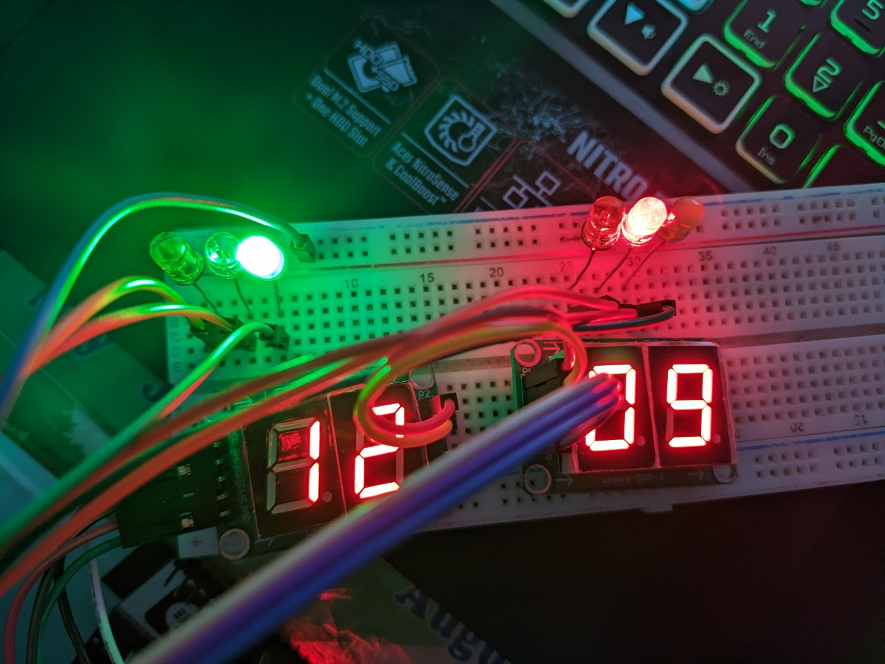
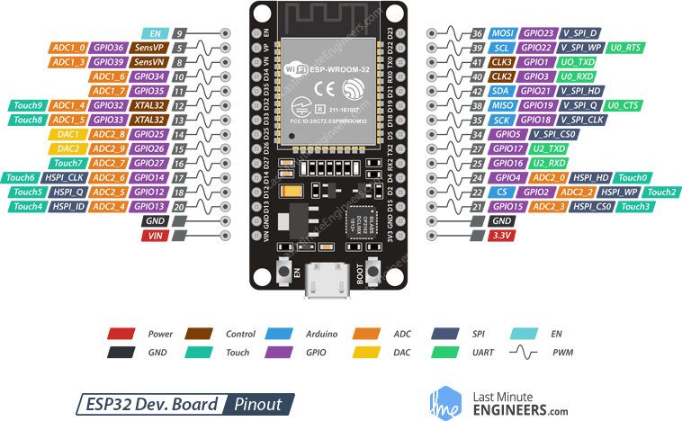
III. THIẾT KẾ MÔ HÌNH PHẦN CỨNG
Tổng quan về thiết kế phần cứng của hệ thống
Sử dụng vi điều khiển ESP32 để truyền các thông số/trạng thái từ thiết bị lên firebase
Mô hình phần cứng của hệ thống:
- Đèn giao thông gồm có: 6 đèn, 2 led đôi 7 đoạn

Slide 7
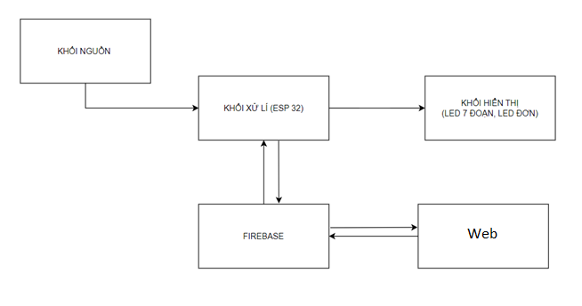
III. THIẾT KẾ MÔ HÌNH PHẦN CỨNG
Tổng quan về thiết kế phần cứng của hệ thống
Sơ đồ kết nối phần cứng

Slide 8
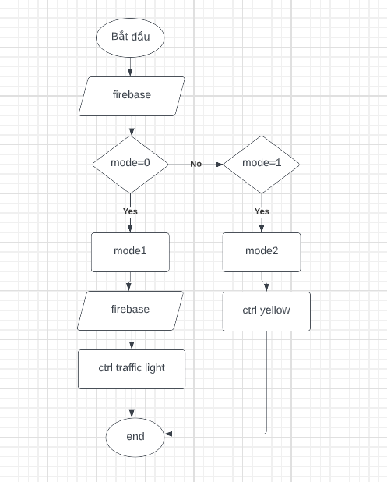
IV. PHẦN MỀM
-Lưu đồ hệ thống trên web:

Slide 9
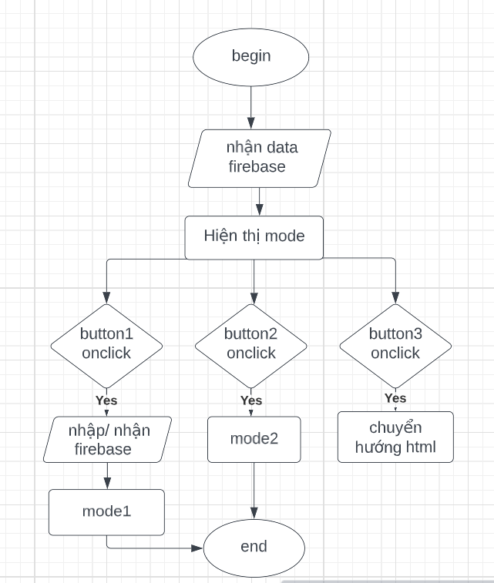
IV. PHẦN MỀM
-Lưu đồ trang điều khiển trên web :

Slide 10
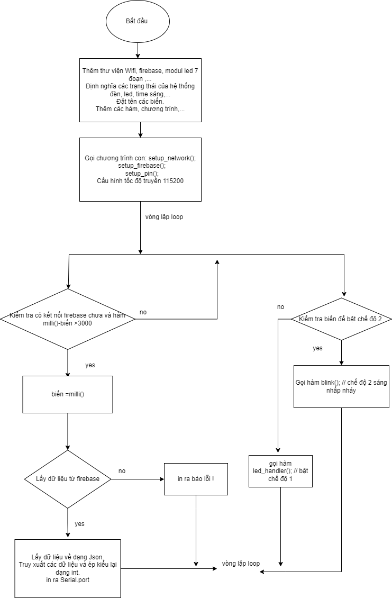
IV. PHẦN MỀM
-Lưu đồ chương trình điều khiển đèn trên esp32 :

Slide 11
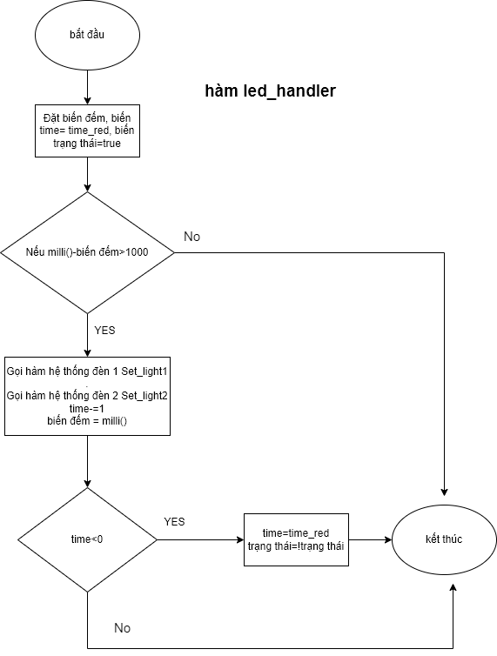
IV. PHẦN MỀM
-Lưu đồ chương trình con của esp32:

Slide 12
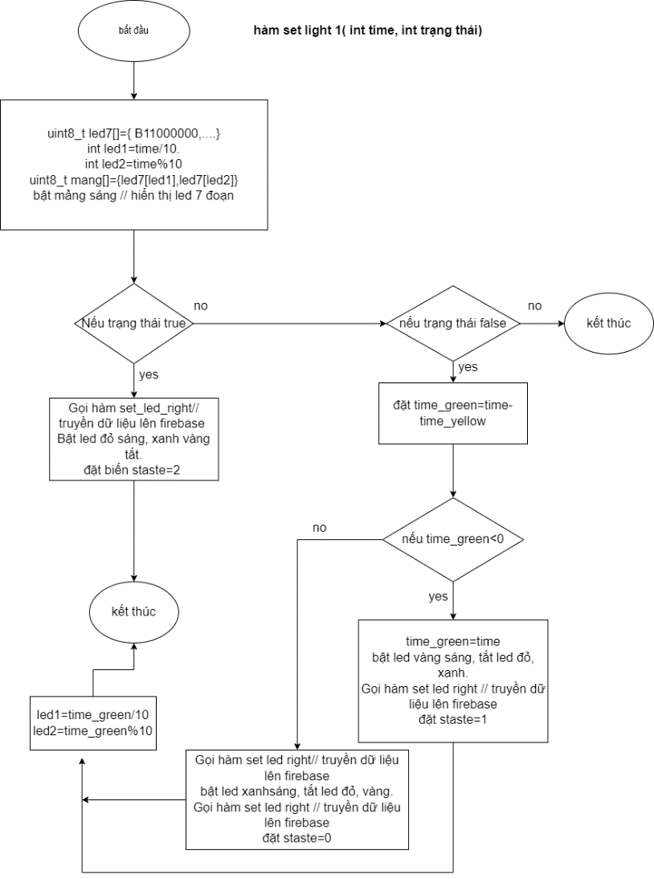
IV. PHẦN MỀM
-Lưu đồ chương trình con của esp32:

Slide 13

IV. PHẦN MỀM
-Lưu đồ chương trình con của esp32:

Slide 14
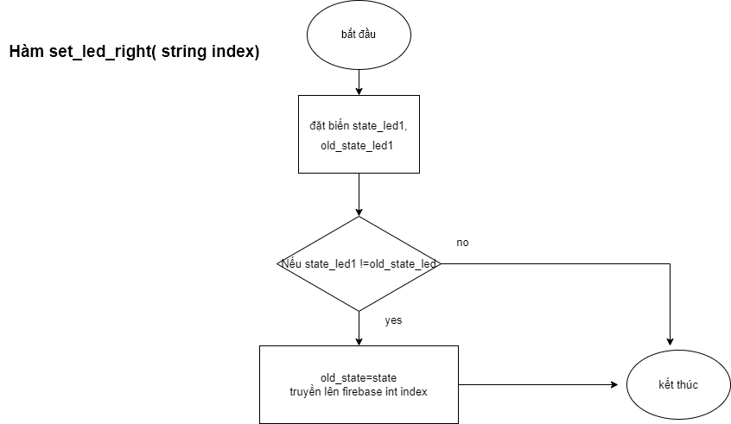
IV. PHẦN MỀM
-Lưu đồ chương trình con của esp32:

Slide 15
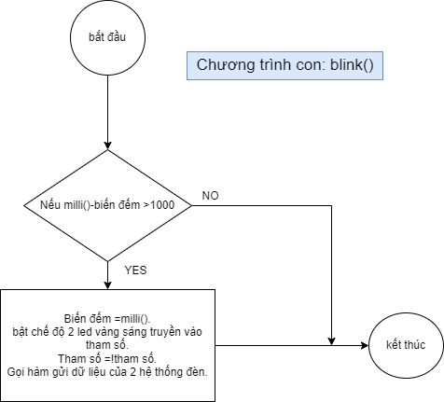
IV. PHẦN MỀM
-Lưu đồ chương trình con của esp32:

Slide 16
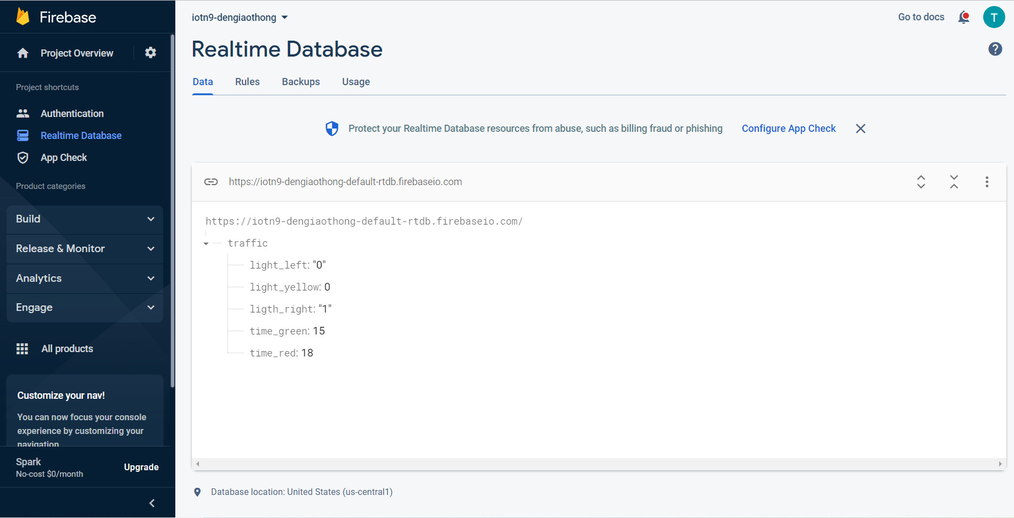
V.KẾT QUẢ
Liên kết firebase

Slide 17
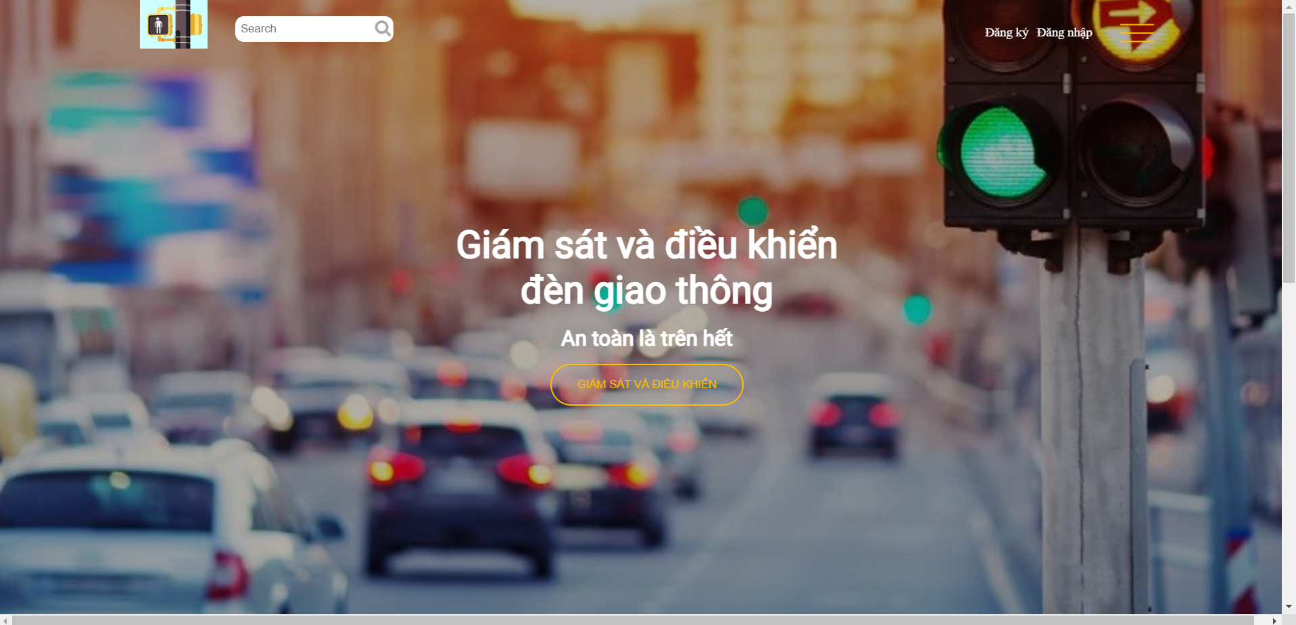
V.KẾT QUẢ
Một số hình ảnh giao diện trang web

Slide 18
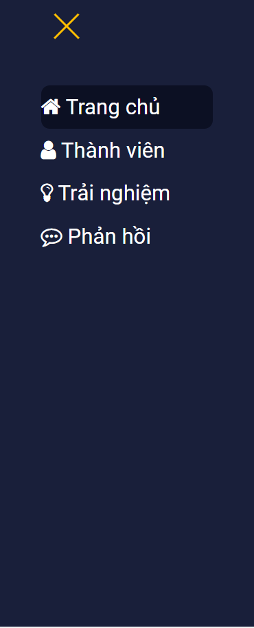
V.KẾT QUẢ
Cấu trúc cơ bản của website
MANU
Trang chủ: Giới thiệu đề tài
Trang Thành viên : Giới thiệu thành viên và nhiệm vụ của các thành viên trong nhóm
Trải nghiệm: Giao diện hiển thị và điều khiển với đèn giao thông thực
Phản hồi: Ghi nhận ý kiến

Slide 19
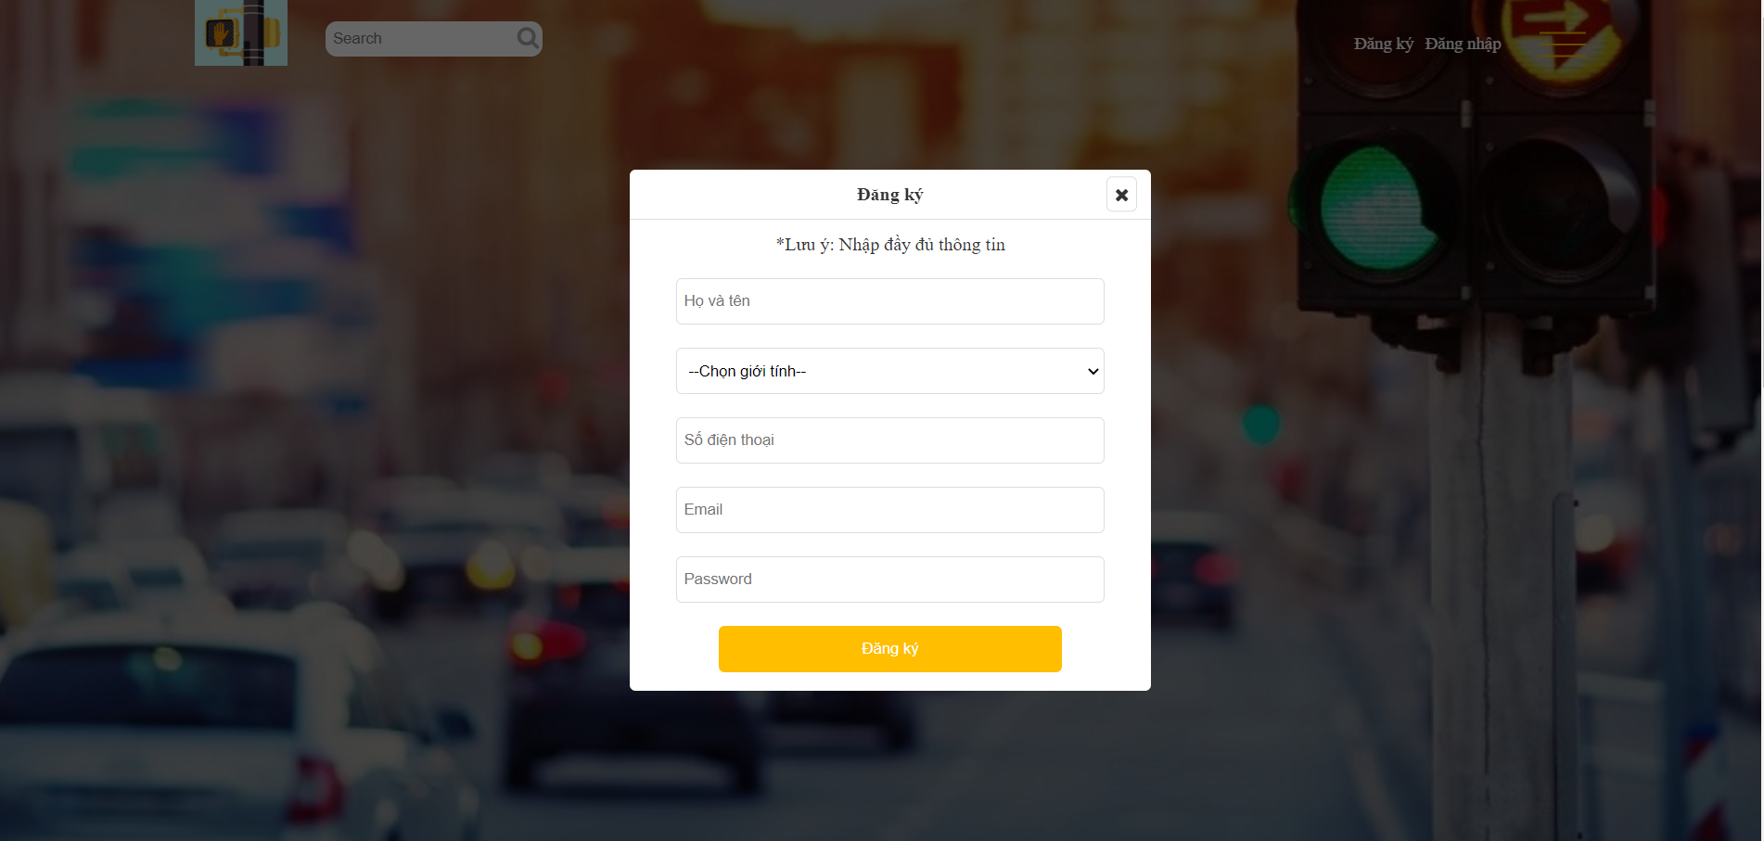
V.KẾT QUẢ
Các thành phần, chức năng chi tiết của hệ thống
Giao diện đăng kí

Slide 20
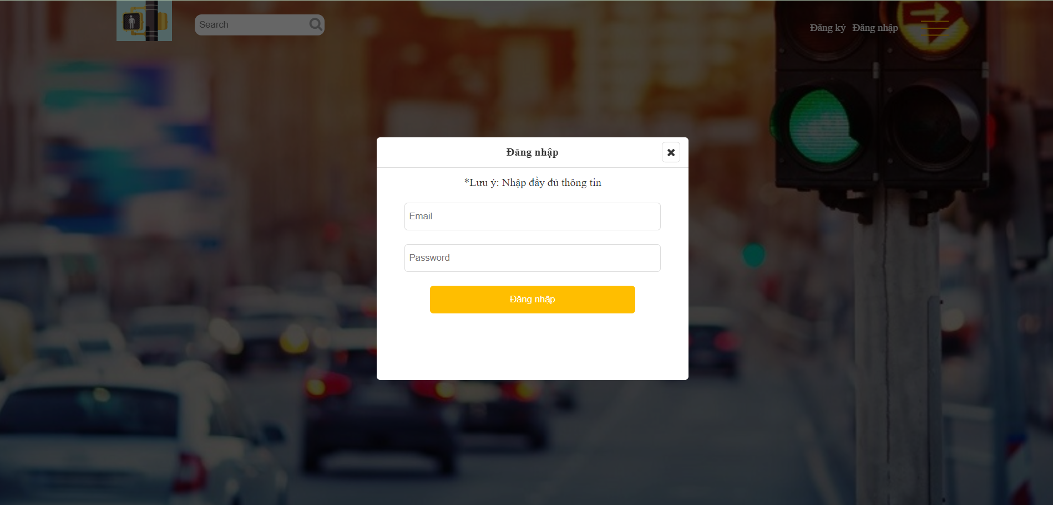
V.KẾT QUẢ
Các thành phần, chức năng chi tiết của hệ thống
Giao diện đăng nhập

Slide 21
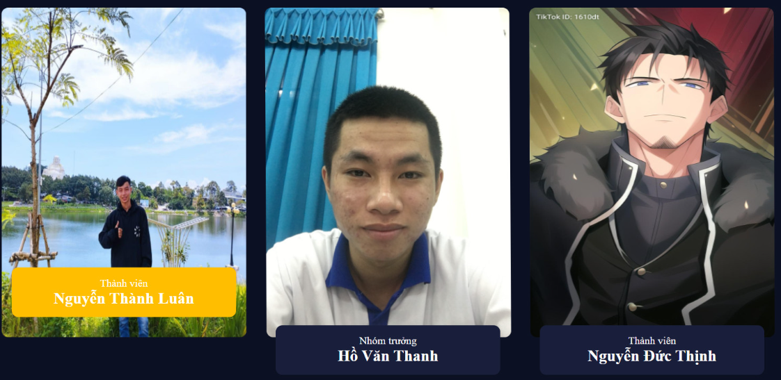
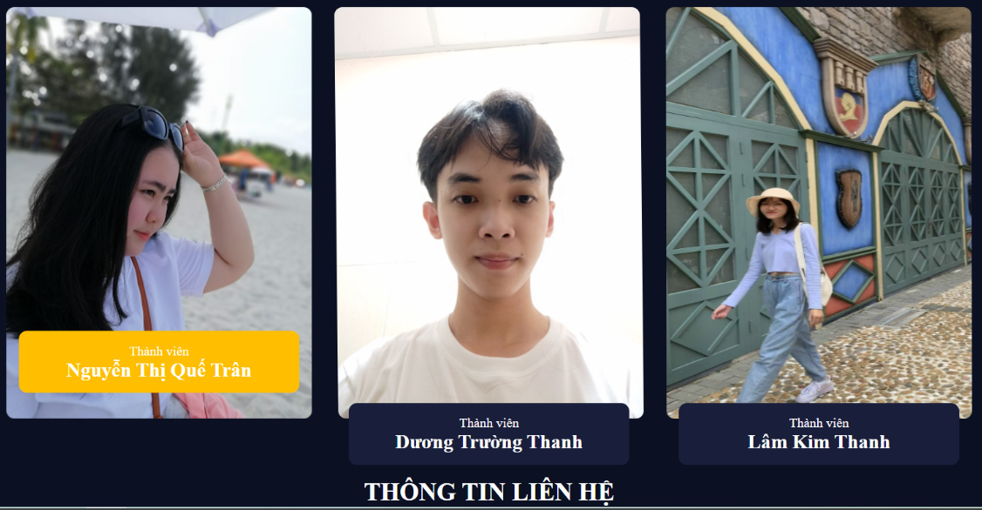
V.KẾT QUẢ
Các thành phần, chức năng chi tiết của hệ thống
Giao diện thành viên

Slide 22
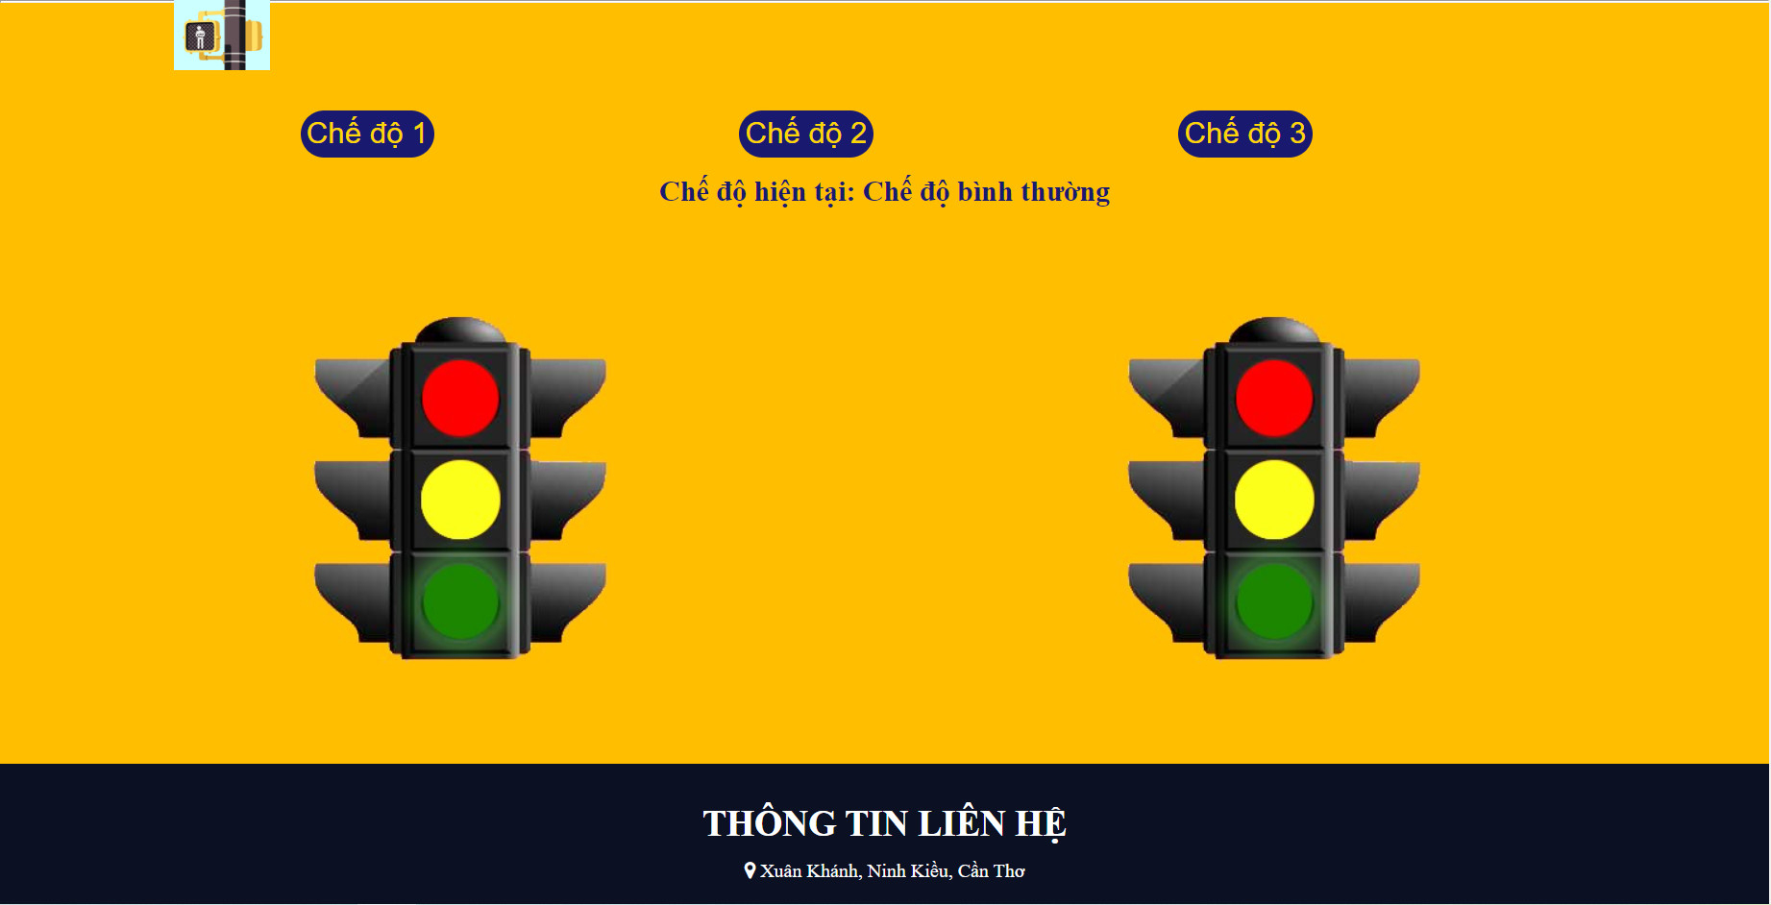
V.KẾT QUẢ
Các thành phần, chức năng chi tiết của hệ thống
Giao diện trải nghiệm
Chế độ 1

Slide 23
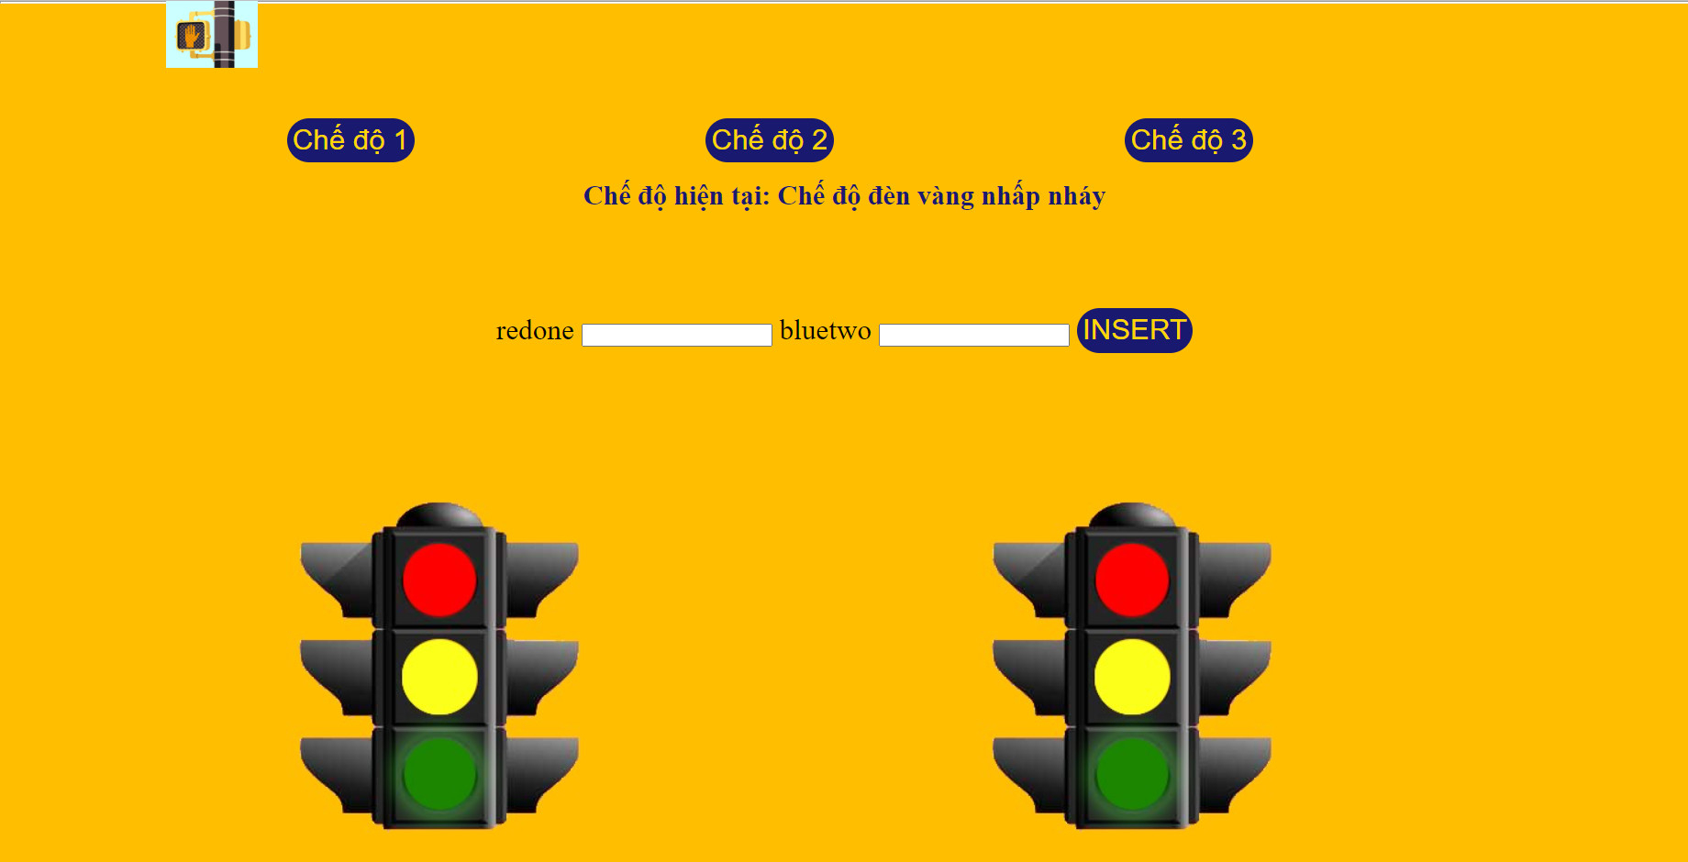
V.KẾT QUẢ
Các thành phần, chức năng chi tiết của hệ thống
Giao diện trải nghiệm
Chế độ 2

Slide 24
V.KẾT QUẢ
Các thành phần, chức năng chi tiết của hệ thống
Giao diện trải nghiệm
Chế độ 3

Slide 25
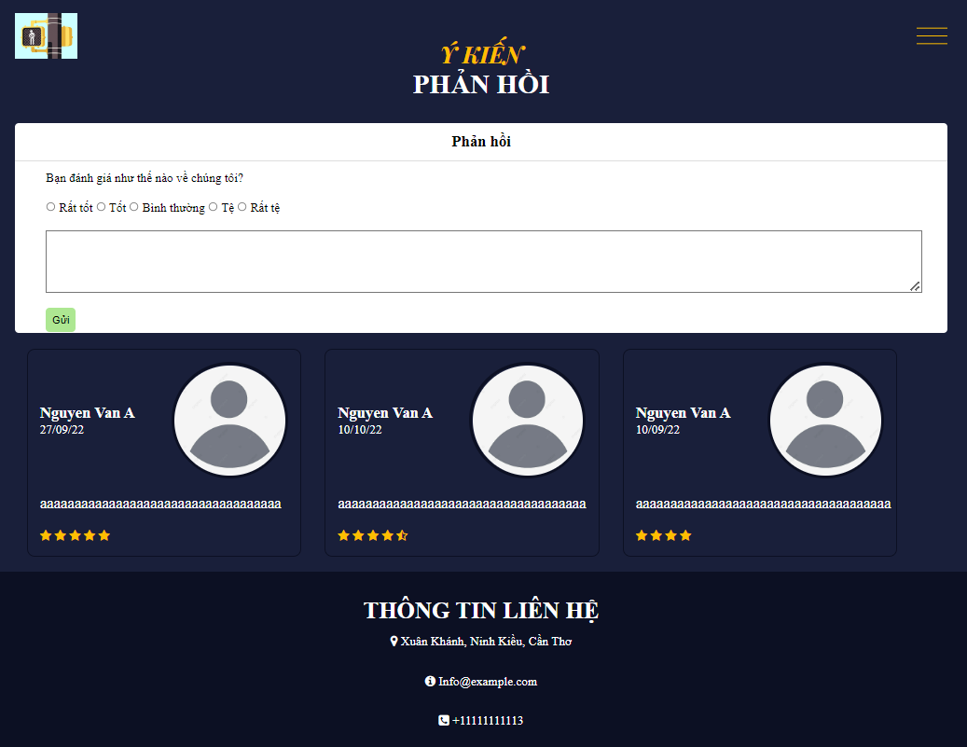
V.KẾT QUẢ
Các thành phần, chức năng chi tiết của hệ thống
Giao diện phản hồi

Slide 26
VI. KẾT LUẬN
Kết luận
Thiết kế được mô hình phần cứng của hệ thống.
Xây dựng được giao diện website để giải quyết vấn đề thực tiễn.
Tương tác giữa phần cứng với firebase và tương tác giữa firebase với website.
Hướng phát triển
Thêm các chức năng như: ngày, giờ (thời gian thực).
Thêm nhiều chức năng điều khiển hơn.
Thiết kế giao diện thẩm mĩ hơn.
Kết nối camera để giám sát, quản lí hệ thống tốt hơn.

Slide 27
VII. PHÂN CHIA NHIỆM VỤ
STT | HỌ VÀ TÊN | NHIỆM VỤ | HOÀN THÀNH
1 | Hồ Văn Thanh | Truyền/nhận dữ liệu firebase với web, tạo sự kiện cho các button. | 100%
2 | Dương Trường Thanh | Thiết kế giao diện hệ thống , xây dựng layout. | 100%
3 | Lâm Kim Thanh | Thiết kế giao diện hệ thống , tạo các hiệu ứng . | 100%
4 | Nguyễn Thị Quế Trân | Thiết kế giao diện hệ thống , xây dựng menu. | 100%
5 | Nguyễn Đức Thịnh | Trình bày Powerpoint , logic hệ thống . | 100%
6 | Nguyễn Thành Luân | Mô hình hóa mạch điện , truyền nhận dữ liệu firebase với ESP32 . | 100%

Slide 28
VIII. TÀI LIỆU THAM KHẢO
-Firebase cơ bản - V2 - Firebase với trang html và javascript (p2) https://www.youtube.com/watch?v=RNwdmEwIXig - Lập trình đèn giao thông dùng ngắt timer, thời gian quét chương trình cực ngắn. https://youtu.be/z9tFFeKHtOM - Code tạo app hiển thị nhiệt độ, độ ẩm với firebase, esp8266. https://youtu.be/9LsKuiIhHiI - Nhiều tác giả (2017) chuyên ngành cơ điện tử .

Slide 29

CẢM ƠN THẦY VÀ CÁC BẠN ĐÃ THEO DÕI

